Slide 1
React 101
Slides et exercices disponibles dans ce repo git:
https://github.com/m2i-training/react101

Slide 2
Notions de JavaScript ES2015 (ES6)
Notes:
https://mbeaudru.github.io/modern-js-cheatsheet/

Slide 3
ECMAScript
L’ECMAScript est un ensemble de normes définissant un standard pour l’utilisation du langage JavaScript.
L’ECMAScript a été créé par l’organisation européenne Ecma international et normalise en réalité tous les langages de script : de JavaScript à C++ en passant par ActionScript.
Le première édition de l’ECMAScript date de 1997. Depuis, de nouvelles éditions de l’ECMAScript ont vu le jour afin d’intégrer les dernières mises à jour et évolutions de JavaScript.
La cinquième édition (ES5) reste la plus suivie, mais la dernière édition, ES6, publiée en 2015, gagne du terrain.
Bon à savoir : on utilise parfois le terme ES pour désigner le langage JavaScript

Slide 4
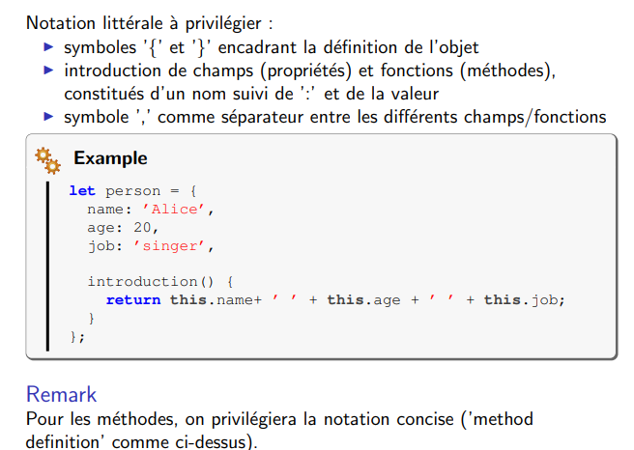
Création directe d’un objet

Slide 5
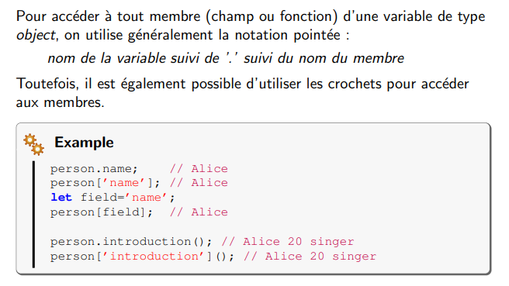
Accès aux membres d’un objet

Slide 6
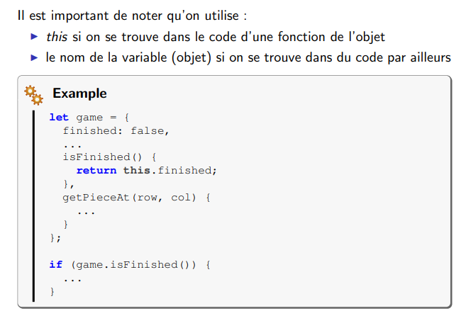
Accès aux membres d’un objet

Slide 7
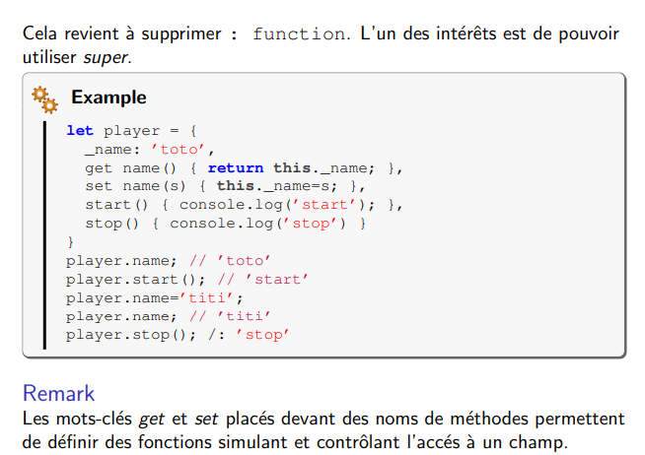
Notation concise des méthodes

Slide 8
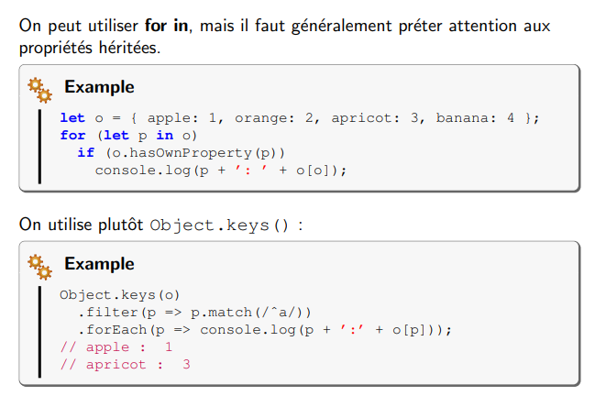
Parcourir un objet

Slide 9
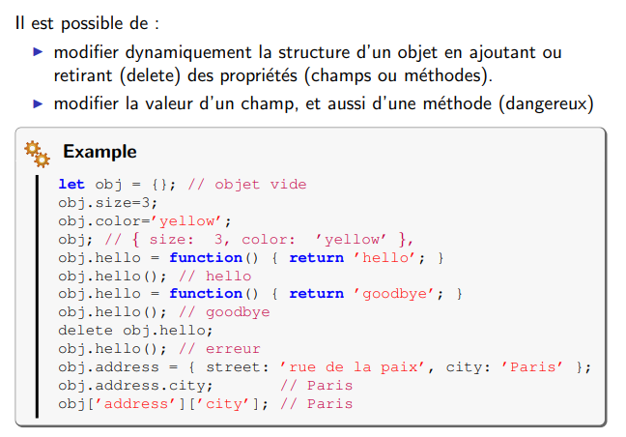
Objets dynamiques

Slide 10
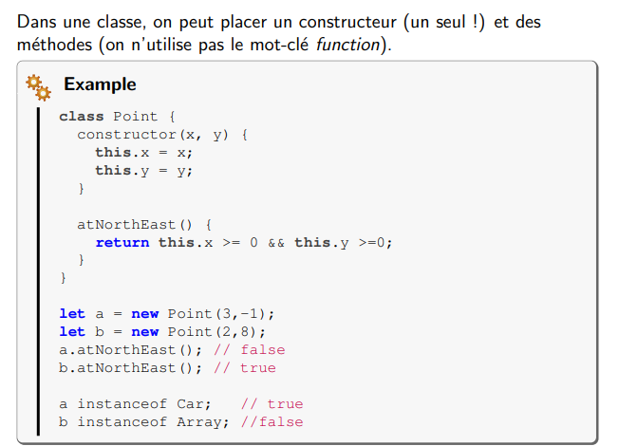
Créer une classe

Slide 11
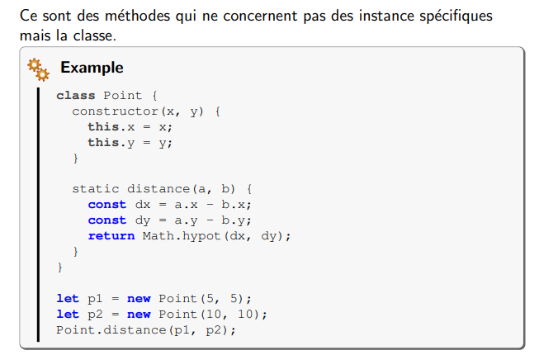
Méthodes statiques

Slide 12
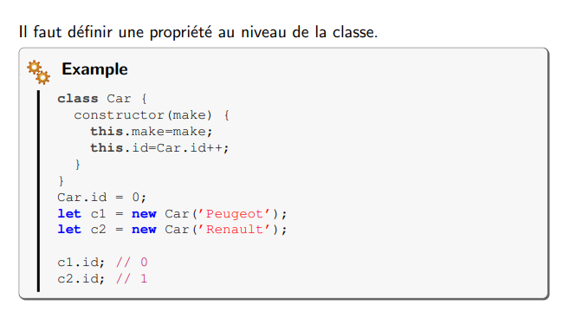
Variables de classe

Slide 13
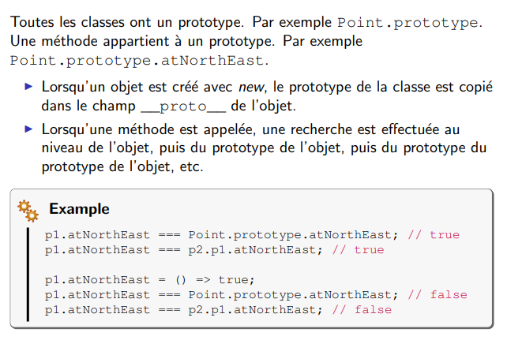
Prototype

Slide 14
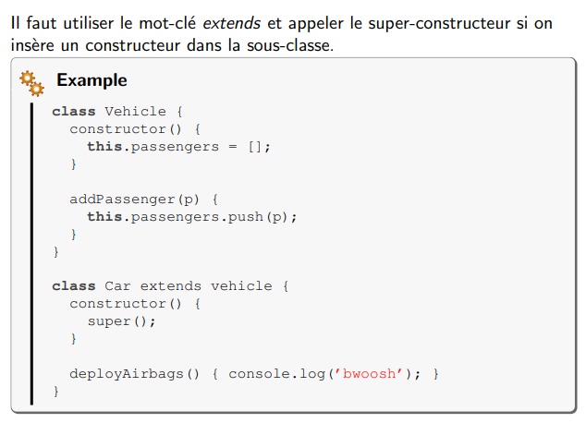
Héritage

Slide 15
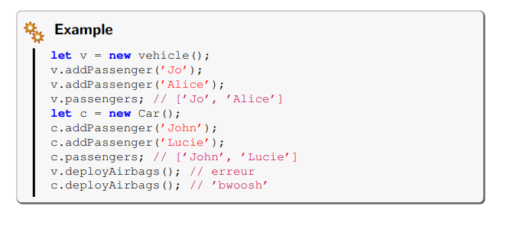
Héritage

Slide 16
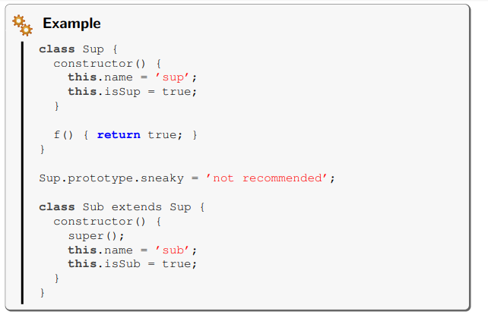
Héritage

Slide 17
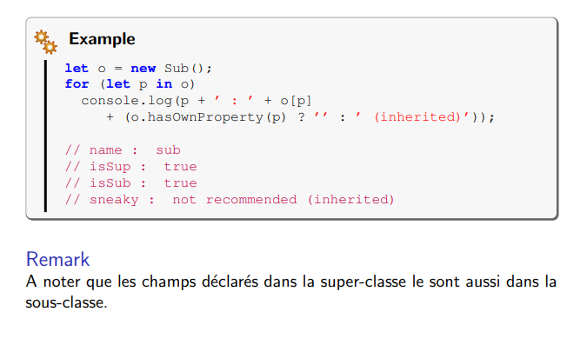
Héritage

Slide 18
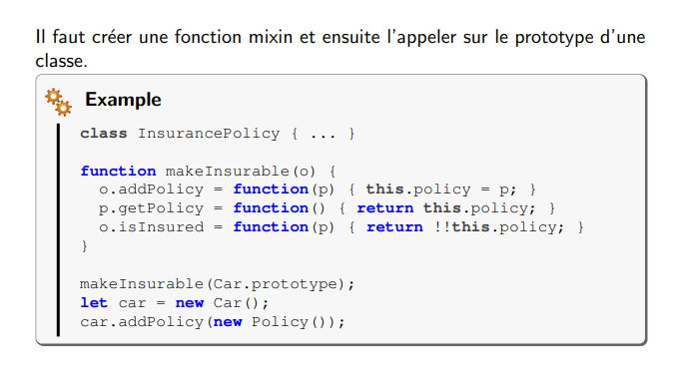
Héritage multiple

Slide 19
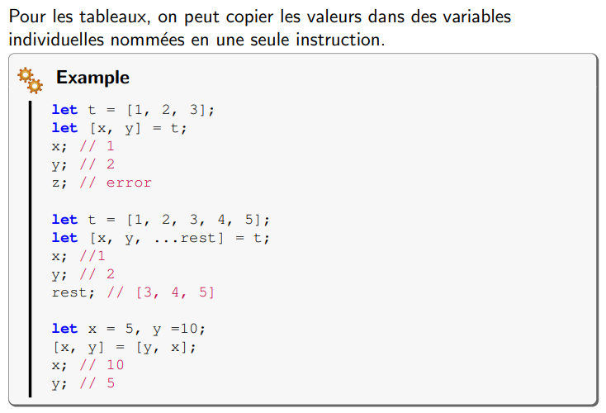
La destructuration d’affectation

Slide 20
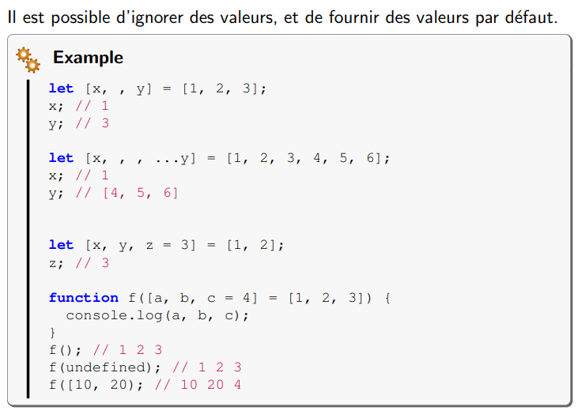
La destructuration d’affectation

Slide 21
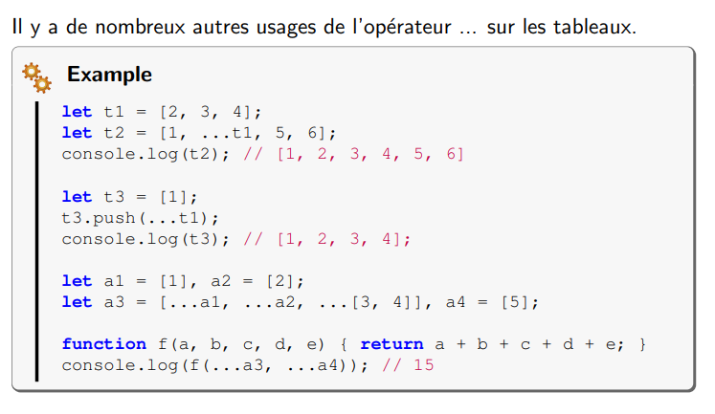
La destructuration d’affectation

Slide 22
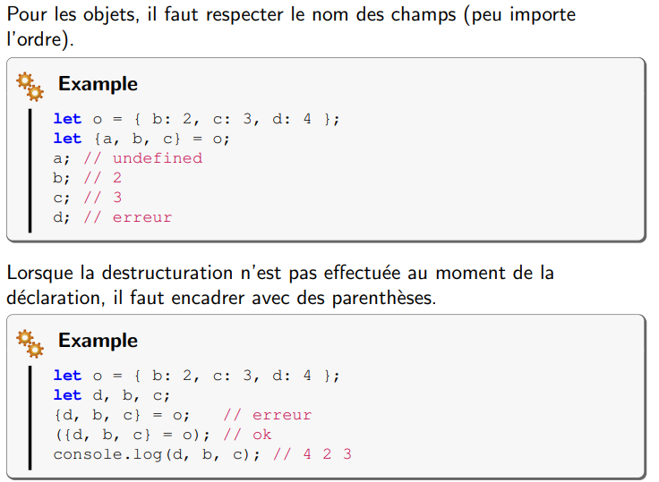
Destructuration d’objets

Slide 23
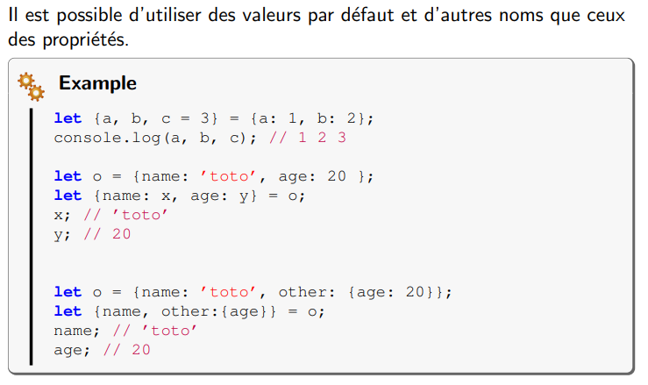
Destructuration d’objets

Slide 24
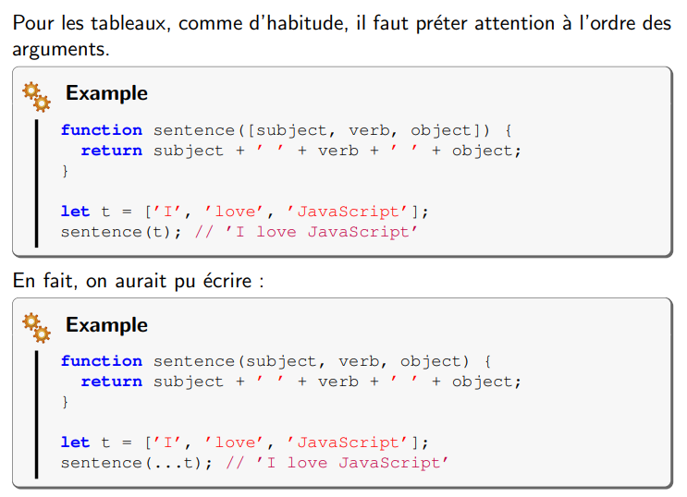
Destructuration d’arguments

Slide 25
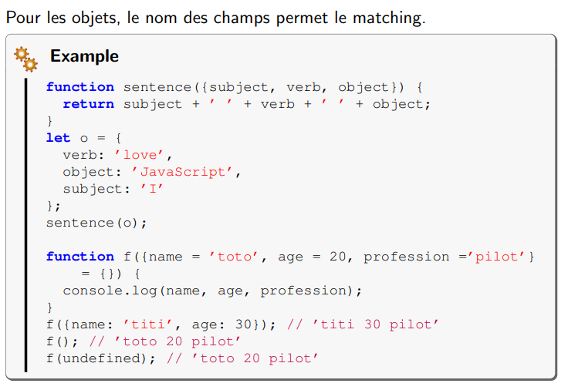
Destructuration d’arguments

Slide 26
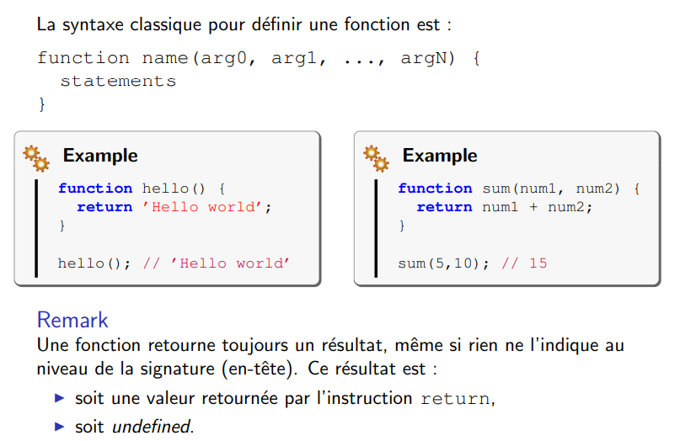
Fonctions

Slide 27
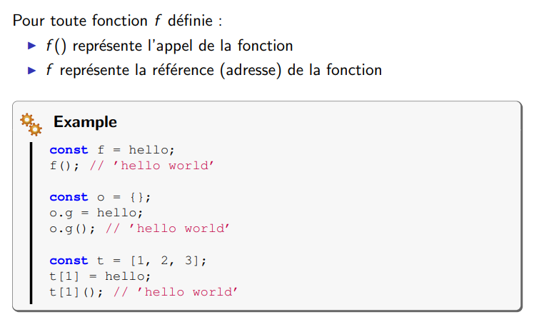
Appel et référence

Slide 28
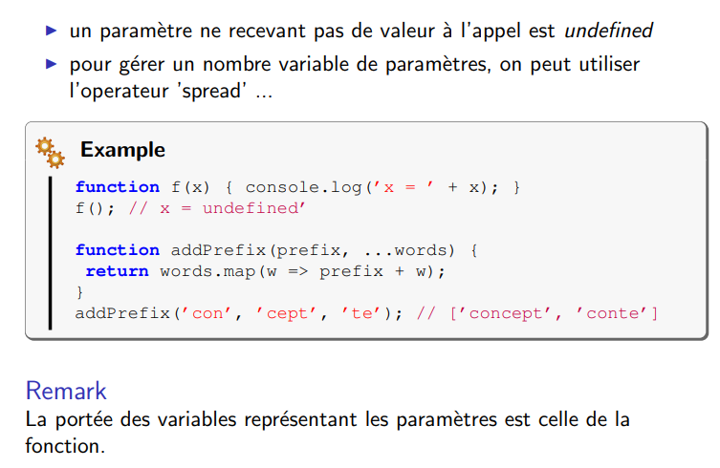
Paramètres

Slide 29
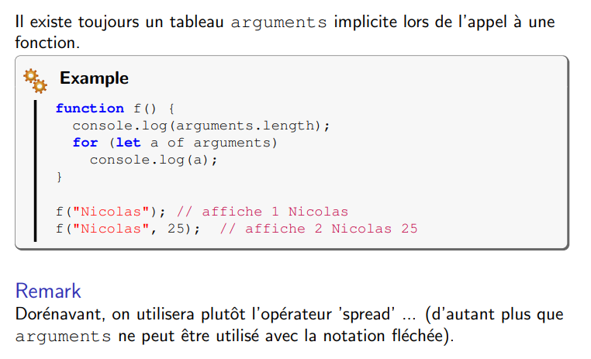
Arguments (ES5)

Slide 30
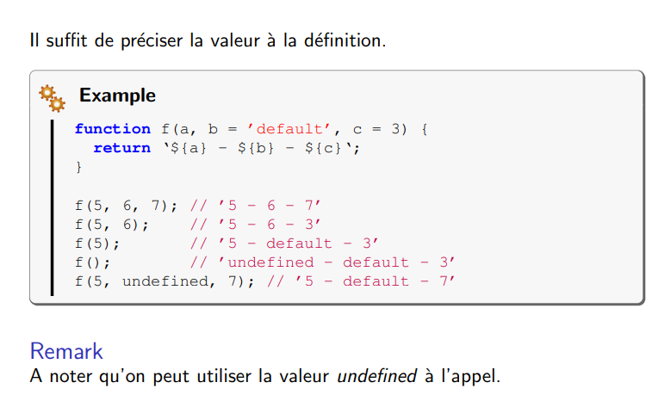
Paramètres par défaut

Slide 31
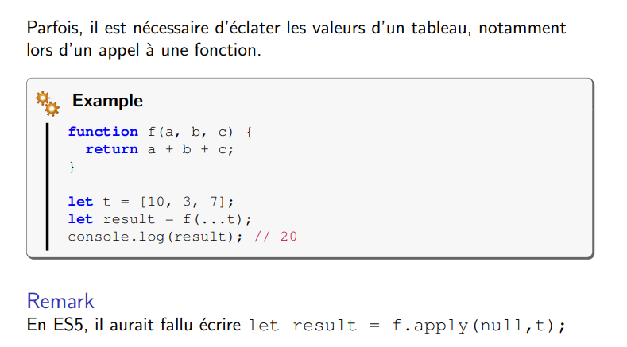
Eclater les valeurs

Slide 32
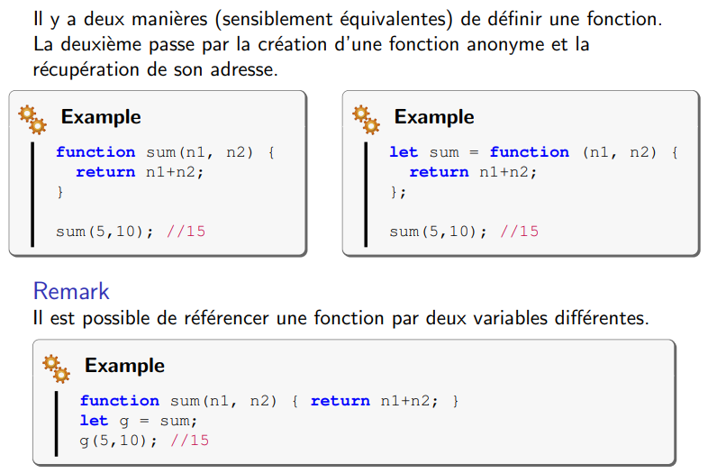
Définir une fonction

Slide 33
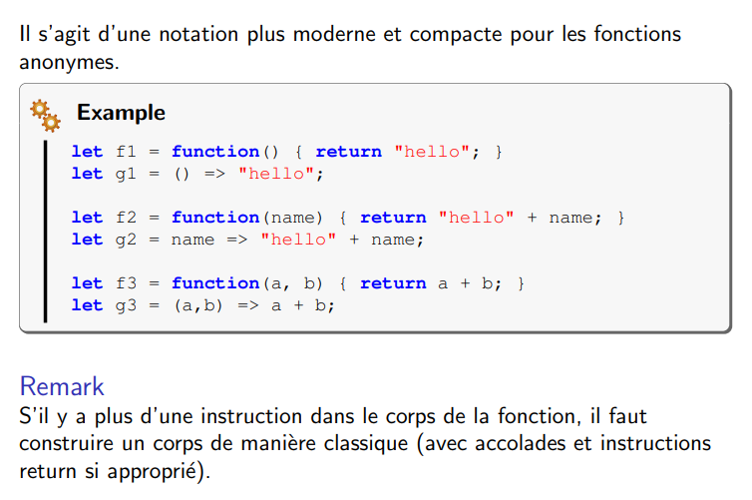
Fonctions ”fléchées”

Slide 34
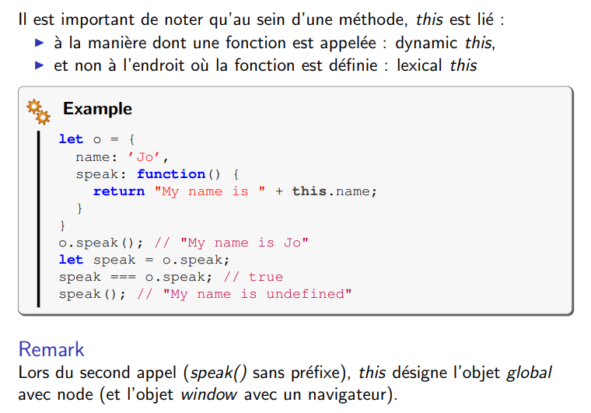
Fonctions et this

Slide 35
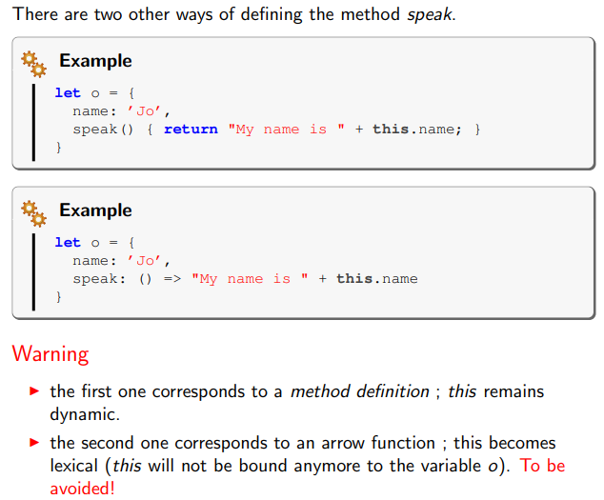
Fonctions et this

Slide 36
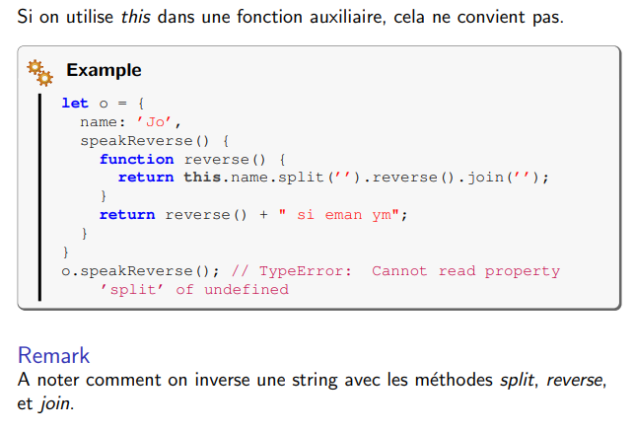
Fonctions et this
Notes:
https://2ality.com/2012/04/arrow-functions.html

Slide 37
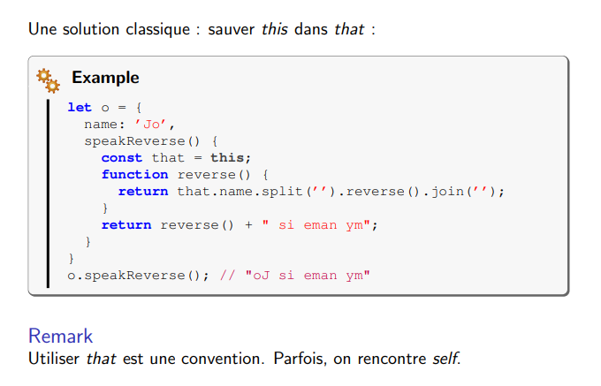
Fonctions et this

Slide 38
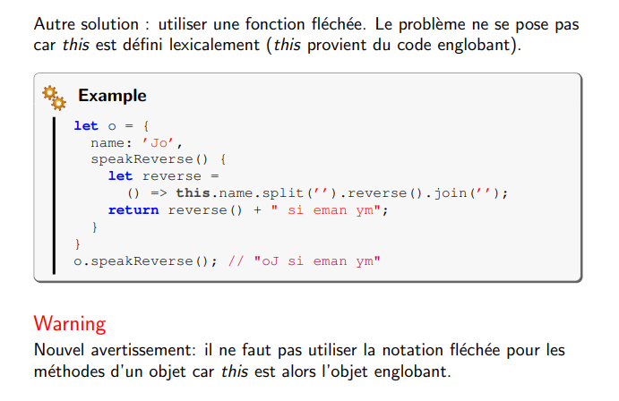
Fonctions et this

Slide 39
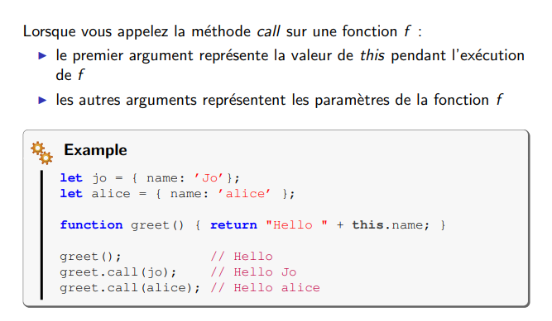
Spécifier this

Slide 40
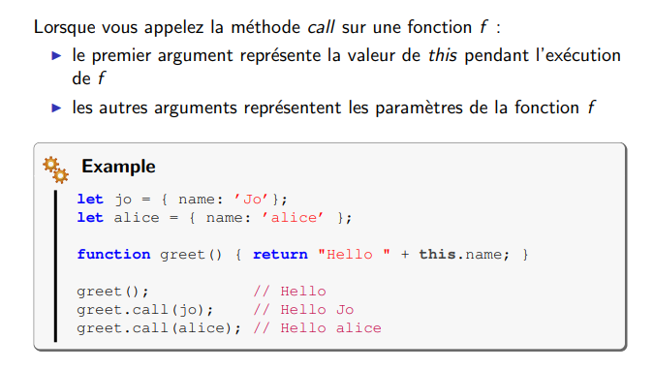
Spécifier this

Slide 41
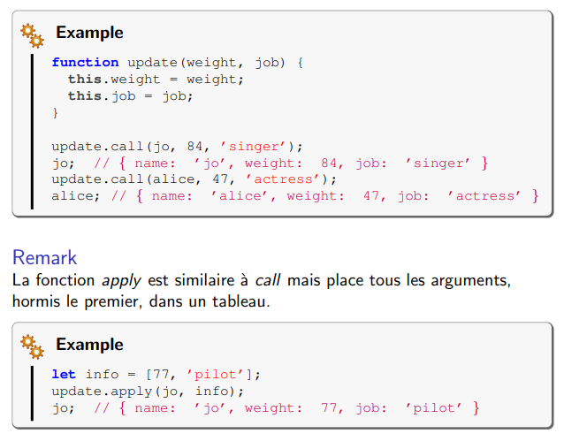
Spécifier this

Slide 42
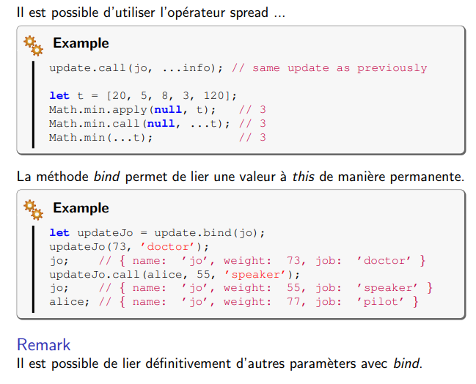
Spécifier this

Slide 43
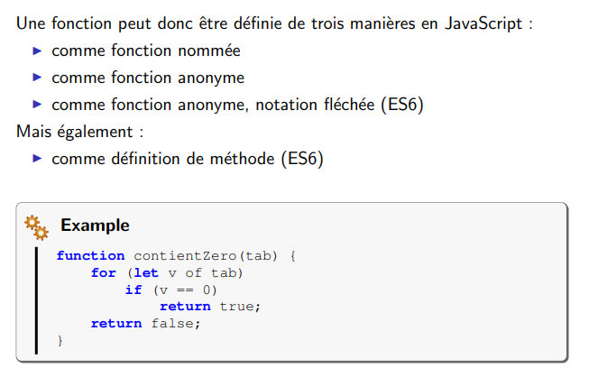
En résumé : les fonctions en JavaScript

Slide 44
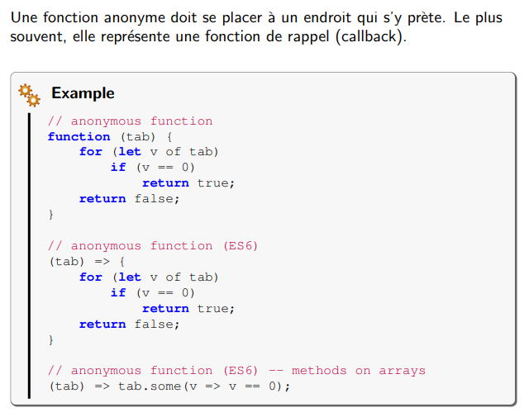
En résumé : les fonctions en JavaScript

Slide 45
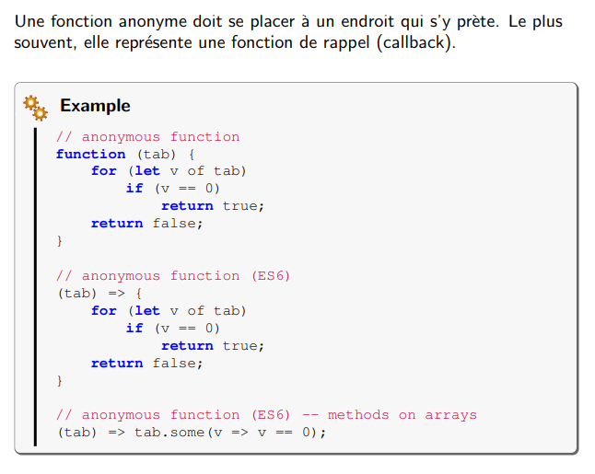
En résumé : les fonctions en JavaScript

Slide 46
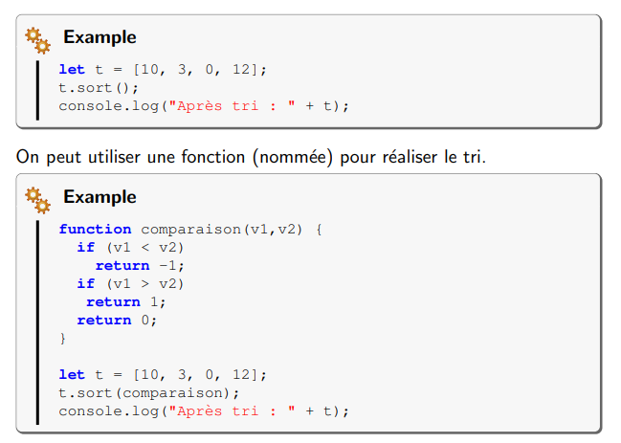
Exemple : tri d’un tableau

Slide 47
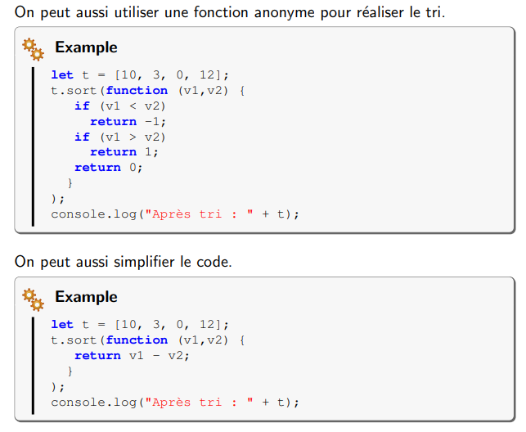
Exemple : tri d’un tableau

Slide 48
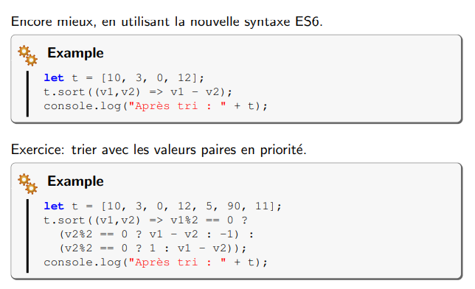
Exemple : tri d’un tableau

Slide 49
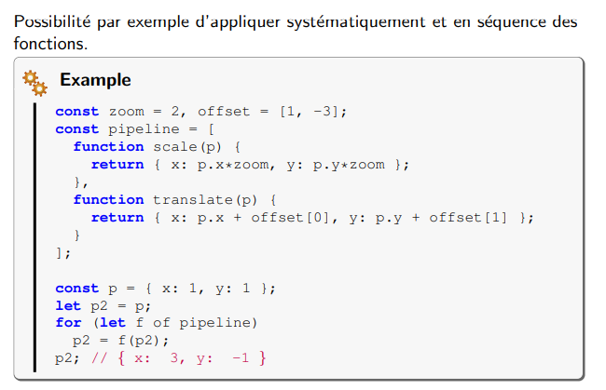
Fonctions dans un tableau

Slide 50
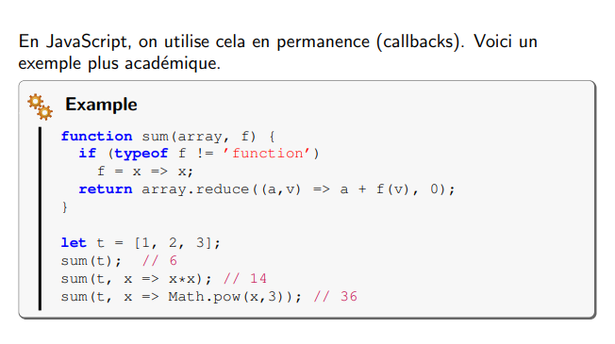
Passer une fonction en argument d’une autre fonction

Slide 51
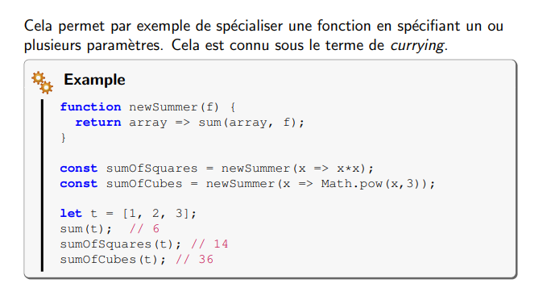
Retourner une fonction d’une autre fonction

Slide 52
JavaScript Map, Reduce, et Filter
Fonctions de tableau JS
Map, reduce et filter sont toutes des méthodes de tableau en JavaScript.
Chacun va parcourir un tableau et effectuer une transformation ou un calcul.
Chacun renverra un nouveau tableau basé sur le résultat de la fonction.
Notes:
https://youtu.be/Urwzk6ILvPQ

Slide 53
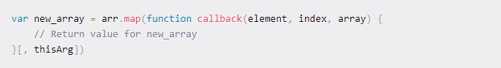
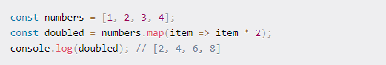
JavaScript Map
La méthode map() est utilisée pour créer un nouveau tableau à partir d'un tableau existant, en appliquant une fonction à chacun des éléments du premier tableau.
Dans le callback, seul le tableau "element" est requis. Généralement, une action est effectuée sur la valeur, puis une nouvelle valeur est renvoyée.
Exemple:
Dans l'exemple suivant, chaque nombre dans un tableau est doublé.

Slide 54

JavaScript Filter
La méthode filter() prend chaque élément d'un tableau et y applique une instruction conditionnelle.
Si cette condition renvoie true, l'élément est poussé vers le tableau de sortie.
Si la condition retourne false, l'élément n'est pas poussé vers le tableau de sortie.
Syntax:
La syntaxe de filter est similaire à map, sauf que la fonction de callback doit retourner true pour conserver l'élément, ou false autrement. Dans le callback, seul element est requis.

Slide 55


JavaScript Filter
Exemples:
Dans l'exemple suivant, les nombres impairs sont "filtrés", ne laissant que des nombres pairs.
Dans l'exemple suivant, filter() est utilisé pour obtenir tous les élèves dont les notes sont supérieures ou égales à 90.

Slide 56
JavaScript Reduce
La méthode reduce() réduit un tableau de valeurs à une seule valeur. Pour obtenir la valeur de sortie, il exécute une fonction de réduction sur chaque élément du tableau.
L'argument callback est une fonction qui sera appelée une fois pour chaque élément du tableau. Cette fonction prend quatre arguments, mais souvent seuls les deux premiers sont utilisés:
accumulator - la valeur retournée de l'itération précédente
currentValue - l'élément actuel dans le tableau
index - l'index de l'élément courant
array - le tableau d'origine sur lequel réduire a été appelé
L'argument initialValue est facultatif. S'il est fourni, il sera utilisé comme valeur initiale de l'accumulateur lors du premier appel au callback..

Slide 57


JavaScript Reduce
L'exemple ci-haut additionne chaque nombre dans un tableau de nombres.
Dans l'exemple suivant, reduce() est utilisé pour transformer un tableau de chaînes en un seul objet qui montre combien de fois chaque chaîne apparaît dans le tableau.
Notez que cet appel à reduce passe un objet vide {} comme paramètre initialValue. Ce sera utilisé comme valeur initiale de l'accumulateur (le premier argument) passé au Callback.

Slide 58
Rappels des composants des RIA
Les fondamentaux. HTML, CSS, JavaScript. Le DOM.
Design patterns applicatifs classiques. Limitations des applications JavaScript.
Ecosystème des frameworks JavaScript.
Principes de Data-Binding : dirty-checking, observable, virtual-dom.
ReactJS, positionnement et philosophie.
JSX, présentation. Mise en œuvre "Transpilers".
Environnement de développement. IDE et plug-ins.

Slide 59
Qu’est-ce que JavaScript ?
JavaScript est un langage de programmation qui permet d’implémenter des features complexes sur un site web, essentiellement des « animations », des éléments dynamiques.
Javascript est le langage qui permet de créer de l’interactivité sur un site, de lui donner plus de vie – par contraste avec les langages « statiques » mais fondamentaux que sont le HTML et le CSS.
Une page web est construite, structurée, grâce à du code HTML et à des propriétés CSS. C’est la base. HTML et CSS sont les fondations. Le JavaScript est un langage qui permet d’ajouter une nouvelle couche, d’animer, d’enrichir, de booster les codes HTML et CSS à l’aide de scripts.
Un script est un ensemble d’instructions destinées à être interprétées par un programme, dans le cas de JavaScript : par le navigateur web utilisé par l’internaute ou directement par le serveur HTTP (nous y reviendrons). Tous les navigateurs web ont développé des « interprétateurs » pour lire et exécuter les scripts JavaScript.

Slide 60
Document Object Model (DOM)
Le Document Object Model d’une page web est créé automatiquement par le navigateur au moment du chargement de la page.
C’est un standard de programmation qui interprète tous les éléments HTML comme des objets, c’est-à-dire comme des éléments individuels ayant un ensemble de propriétés.
Le DOM est constitué de nœuds et d’objets qui cartographient tous les éléments et attributs de la page. Il représente de manière structurée tous les éléments de la page, leurs liens, leurs rapports les uns avec les autres.
Le DOM est une autre manière d’afficher et de comprendre une page web dans son contenu et dans sa structure.

Slide 61

Document Object Model (DOM)
Voici à quoi ressemble une page web en version DOM, schématisée :
Notes:
Tous les objets HTML organisés sous forme d’arborescence dans le DOM peuvent être modifiés quant au style ou au contenu en utilisant le langage JavaScript.
Le DOM joue le rôle d’interface de programmation dans la mesure où l’on ne peut ajouter des scripts JavaScript que sur une page web affichée en DOM. Le DOM donne prise au JavaScript.

Slide 62

Qu’est ce que la programmation réactive ?

Slide 63

Pourquoi la programmation réactive ?

Slide 64
Les principes de base
Responsive:
Réponse en temps voulu, si possible
Temps de réponses rapides et ﬁables (limites hautes)
Résilient:
Résiste à l’échec
Principes : Réplication, conteneurs, isolement, délégation
On fait en sorte qu’un échec n’impacte qu’un seul composant
Élastique:
Le système reste réactif en cas de variation de la charge de travail.
- Pas de point central
- Pas de goulot
- Distribution des entrées entre composants
Orienté message:
Passage de messages asynchrones => Couplage faible, isolation
Pas de blocage, les composants consomment les ressources quand ils peuvent

Slide 65

Un concept important : l’immuabilité

Slide 66

Un exemple de transformation
Notes:
https://gist.github.com/staltz/868e7e9bc2a7b8c1f754

Slide 67

Les bibliothèques Javascript

Slide 68

Architecture MVC

Slide 69


Slide 70


Slide 71


Slide 72

Architecture MVVM

Slide 73
Principes de data binding
Dans une architecture MVVM, les vues sont en théorie automatiquement mises à jour lorsque les modèles dont elles dépendent sont modifiés. Cela implique plusieurs mécanismes à étudier séparément :
La détection de changements (change detection),
La résolution des liaisons associées (change resolution),
La mise à jour du DOM (DOM updating).
Ce sont ces trois composantes essentielles qui forment ensemble ce qui est communément appelé data binding.

Slide 74
Stratégie de data binding de React
En bref :
Détection de changements : API de changement d'état .
Résolution des liaisons : rendu complet d'un DOM virtuel.
Mise à jour du DOM : virtual DOM diffing.

Slide 75

Première application

Slide 76

Première application

Slide 77

Première application

Slide 78

Première application

Slide 79

Première application

Slide 80

Première application

Slide 81

Qu'est ce qu'un composant?

Slide 82

Exemple de composant

Slide 83

Exemple de composant

Slide 84

Architecture

Slide 85

JSX

Slide 86

JSX?

Slide 87

HTML vs. JSX

Slide 88

JS vs. JSX

Slide 89

JSX est compilé en JS

Slide 90

Convertir HTML en JSX

Slide 91

Convertir HTML en JSX
https://magic.reactjs.net/htmltojsx.htm

Slide 92

Convertir HTML en JSX
https://www.npmjs.com/package/htmltojsx

Slide 93

JSX?

Slide 94

Applications Web modernes : étape de construction requise

Slide 95

Transpilers populaires pour compiler JSX

Slide 96


Babel
Transpiler le code (transformer/compiler)
Installation:
npm install @babel/core babel-loader --save-dev
Permettre l’utilisation d’évolutions de javascript non encore intégrées
Exemple : les modules es6
npm install @babel/preset-env --save-dev
Créer le ﬁchier de conﬁguration .babelrc

Slide 97

Webpack
Permet la gestion de module (require / import).
Agnostique au type de modules : AMD, UMD, CommonJS, etc.
Traite les assets statiques comme des modules (CSS, images)
Découpe le code pour optimiser le chargement
Injection de dépendance et multi-compilation
S'intègre aux autres outils de build (Grunt/Gulp/etc)

Slide 98

Webpack

Slide 99
Exercice:
Création d'application React via CDN, JSX, ES6 et Babel

Slide 100
Exercice: Prise en main de React

Slide 101
Développer avec ReactJS
Approche : MVC et Virtual Dom, un choix de performance.
Utiliser JavaScript ou JSX.
Comprendre JSX en détail. Pièges à éviter.
Méthodes principales de l'API.
Création de composant de vues. Cycle de vie.
Initialisation de propriétés.
"Render Function" : gestion des états de composant.

Slide 102
DOM - le problème
La manipulation DOM est au cœur des pages Web interactives modernes. Il est donc important que le travail avec DOM soit assez simple et rapide.
Cette partie peut ne pas être aussi rapide qu'elle devrait l'être. Par exemple, disons que nous voulons mettre à jour le premier élément d'une liste contenant dix éléments.
La plupart des frameworks JavaScript mettraient à jour la liste entière, juste pour mettre à jour uniquement le premier élément.
La plupart des pages Web modernes ont d'énormes structures DOM et ce comportement coûterait trop cher, entraînant un chargement plus lent des pages.
Pour contrer ce problème, React a popularisé quelque chose appelé Virtual DOM .

Slide 103

DOM Virtuel

Slide 104
DOM Virtuel
Le DOM virtuel est une copie du DOM HTML et est local à React.
Nous pouvons l'appeler une abstraction du DOM HTML. Ainsi, quelles que soient les modifications à apporter au DOM, React le fait sur ce DOM virtuel et synchronise le DOM réel en conséquence.
Ce processus est appelé Réconciliation.
Une fois que vous avez rendu un élément JSX, chaque objet Virtual DOM unique est mis à jour.
On peut douter qu'il soit efficace de mettre à jour l'ensemble du Virtual DOM. Mais par rapport à la mise à jour d'objets DOM réels, le DOM virtuel se met à jour plus rapidement.
Avant la mise à jour, une copie du DOM virtuel est effectuée et ensuite comparée avec le DOM virtuel mis à jour.
React peut alors déterminer quels objets ont été modifiés, et ce processus est appelé Diffing.
Une fois que React sait quels objets mettre à jour, il ne met à jour que les objets dans le Real DOM.

Slide 105

Props

Slide 106

Props

Slide 107

Les props sont immuables

Slide 108

State

Slide 109

State

Slide 110

Les events

Slide 111

Les events

Slide 112

Les composants "enfants"

Slide 113

Affichage de plusieurs composants

Slide 114

Cycle de vie des composants
Notes:
https://projects.wojtekmaj.pl/react-lifecycle-methods-diagram/

Slide 115

Cycle de vie moins courant
Notes:
https://projects.wojtekmaj.pl/react-lifecycle-methods-diagram/

Slide 116

Render

Slide 117
Lab :
Création d'une application React

Slide 118
Interactivité des composants

Slide 119
Gestion des formulaires
Avec React, on utilise simplement la prop value= , quel que soit le type de composant.
React procède aux ajustements nécessaires selon la balise exploitée.
S’il s’agit de valeurs multiples, comme par exemple pour un <select multiple> et ses enfants <option>, vous passerez tout simplement un tableau de valeurs à la prop.

Slide 120
Détection de changement d’un champ
Pour détecter correctement, et immédiatement, toute forme de changement possible d’une valeur de champ, il faudrait gérer intelligemment toute une série d’événements natifs dont :
Change
Keydown
Keyup
Click
Input
Focus
Blur et
Selectionchange …

Slide 121

Contrôle des composants de formulaire
React utilise le concept de 'composants contrôlés' pour les formulaires.
Ces composants envoient tout changement via l’état React onChange.
Cela garantit que React possède toujours l’état du formulaire.

Slide 122

Formulaires - Textarea
Les inputs Textarea dérivent habituellement leur état du texte enfant
Dans React, les inputs Textarea utilisent plutôt un attribut value pour être plus comme les inputs et les select inputs.

Slide 123

Formulaires - Select
React utilise value au lieu selected pour déterminer l’élément sélectionné.
Cela rend les formulaires avec "select" plus conformes aux autres types de formulaire.

Slide 124

Formulaires - Switch Handling By Name
La manipulation d'input à partir de plusieurs peut être effectuée en utilisant l’attribut name.
Utilisez un if(); else if (); else ou une instruction switch pour modifier le comportement en fonction du type ou du nom de l’élément input.
MDN Computed Property Name ES6 Syntax
.

Slide 125


Slide 126


Slide 127


Slide 128


Slide 129
Manipulation DOM dans React
La manipulation DOM est le processus par lequel on peut changer dynamiquement le contenu de la page Web.
Normalement, JavaScript est utilisé lors de l'utilisation du DOM.
Des méthodes comme getElementById ou removeChild font partie de l'API fournie par le DOM HTML.

Slide 130
Manipulation DOM dans React
Dans les coulisses: règles
Examinons l'algorithme Diffing que React utilise pour mettre à jour les objets DOM HTML:
La différence n'est rien d'autre que la comparaison de deux arbres, dans ce cas, le DOM virtuel avant la mise à jour et après la mise à jour.
Le comportement est différent selon le type d'éléments racine.
Voyons quelques-unes des règles de cet algorithme.

Slide 131

Manipulation DOM dans React
Différents types d'éléments
Si les éléments racine des deux arbres sont de types différents, React reconstruira à nouveau l’arbre entier.
Prenons l'exemple ci-dessous:
Les éléments racines des deux arbres sont div et span, qui sont différents.
Par conséquent, React abattra l'arbre et reconstruira à nouveau l'arbre entier.
Les éléments enfants, Tree dans ce cas, seront également démontés et verront leur état détruit, et React le remontera à nouveau.

Slide 132

Manipulation DOM dans React
Mêmes types d'éléments
Lorsque les deux éléments, qui sont comparés, ont le même type d'éléments, React examinera les attributs.
Ensuite, il ne mettra à jour les attributs que si nécessaire, en laissant l'élément tel quel.
Par exemple, regardez l'extrait HTML ci-dessous:
Ici, puisque les éléments sont du même type ( span), React vérifiera l'ID d'attribut et ne se mettra à jour qu'en cas de différence.
Lorsque les éléments racine sont gérés, React examine ensuite les enfants de manière récursive.

Slide 133

Manipulation DOM dans React
Comparaison des éléments enfants
Prenons un exemple et expliquons comment React compare deux listes.

Slide 134


Manipulation DOM dans React
Comparaison des éléments enfants
Ici, un nouvel enfant <li> a été ajouté à la fin de la liste. Désormais, React parcourt les deux listes et insère le troisième enfant dans le DOM.
Il correspond à chaque enfant, et s'il n'y a pas de différence, passe au suivant et génère une mutation, lorsqu'il y a une différence. Mais c'est très bien car le nouvel enfant est ajouté à la fin de la liste.
Un problème survient lorsque le nouvel élément est ajouté au début de la liste. Par exemple:

Slide 135
Manipulation DOM dans React
Comparaison des éléments enfants
React compare les premiers éléments et constate qu'il y a une différence et que l'élément est muté.
La même chose se produit également pour les éléments suivants.
Donc, sans le savoir, il reconstruit à nouveau toute la liste. Cela réduit les performances par rapport à l'ajout de l'enfant au début de la liste.
Pour résoudre ce problème, React prend en charge un attribut, Key.

Slide 136

Manipulation DOM dans React
Comparaison des clés
Si l'attribut key est ajouté à l'élément enfant, React compare les valeurs key de la première arborescence et la compare à la key valeur de la deuxième arborescence.
React saura qu'un nouvel élément enfant avec key="100" a été ajouté à la liste, et le reste a été déplacé vers le bas. Par conséquent, il ne reconstruira pas la liste entière à nouveau. Cela améliorera les performances de la manipulation DOM.

Slide 137
Application monopage avec ReactJS et Flux ou Redux
Flux/Redux : présentation. Propagation de données.
Comparaison des architectures.
Création de vues et contrôleurs dans Flux.
Rôle du "Dispacther" dans Flux pour les actions.
Les "Stores", gestionnaire d'états logique dans Flux.
Définition du Functionnal Programming.
Approche avec Redux. Le "Reducer".
Extension pour ReactJS : "hot-loader".

Slide 138

Flux
Créé par facebook, Flux est une architecture permettant de gérer les données des applications.
L'architecture est basée sur un principe simple, le flux de données est unidirectionnel.
C'est ce que l'on appelle en architecture fonctionnelle le one-way data flow, le flux de données va toujours dans le même sens

Slide 139

Flux: le pattern
Flux propose une transmission de données unidirectionnelle et des composants qui ont chacun une responsabilité bien identifiée :

Slide 140

Le principe : un ﬂux unidirectionnel

Slide 141

Flux
Action :
Une action est un flux d'information que l'on souhaite envoyer à notre state global.
Dispatcher :
Le dispatcher a pour fonction de transmettre l'action au store. Avec l'architecture Flux, il peut y avoir un ou plusieurs stores et c'est au dispatcher de transmettre l'action au bon store.
Store :
Un store est un objet qui possède et gère un state de votre application.
Avec Flux, il peut y avoir plusieurs stores, gérant chacun un type de donnée. Ici, il reçoit une action du dispatcher et effectue le traitement nécessaire sur son state en fonction de l'action reçue.
View :
Une vue est ce que l'utilisateur voit, ce sur quoi il interagit. En React, une View correspond à un component. Ce sont donc nos components qui vont émettre des actions.

Slide 142

En pratique sur une application

Slide 143

Redux : une implémentation de l’archi Flux

Slide 144

Pourquoi Redux

Slide 145
Pourquoi utiliser Redux ?
Les composants React gère déjà leur état interne.
1. Mise à jour des états prédicable.
2. Gestion centralisée des états.
3. Time-travel debugging (on peut revenir à des états passés).
4. Si plusieurs composants utilisent les mêmes données, les stocker à l’extérieur permet une meilleure gestion.
5. Hot reloading pour le dev:
Sans Redux: modif de composant => état perdu

Slide 146

Redux one-way data ﬂow

Slide 147

Concepts de Redux
State (état)
* Objets basiques
Actions
* Pour changer un état on déclenche une action.
Un objet simple avec un type.
Action creators
* Encapsuler la création d'actions.
Pas nécessaire mais bonne pratique.

Slide 148

Reducers
Les Reducers sont des fonctions pures = sans effets de bord.
(state, action) => newState
Mettent à jour les données en copiant l'état et en modifiant la copie, avant de la renvoyer (immutabilité).

Slide 149

Store
Un store Redux contient l’état courant.
Les stores ont 3 méthodes principales:
dispatch
getState
subscribe

Slide 150

Redux Middleware
Un middleware permet de faire tourner du code après un dispatch mais avant qu’elle atteigne le reducer. Ils peuvent être chaînés.

Slide 151

Redux Middleware
Permet d’inspecter les actions, les modiﬁer, les stopper, en déclencher d’autres…
Gérer la persistance avec le serveur
Partager des actions via websockets

Slide 152
Isomorphisme avec React et Node.js
Principe et bénéfices du développement isomorphique.
Ecosystème du JavaScript côté serveur.
Initiation à NodeJS.
Configuration de NodeJs pour ReactJS.
Organisation de routes.
Notes:
git clone https://github.com/xiaoyunyang/isomorphic-router-demo.git
cd isomorphic-router-demo
npm install
npm start

Slide 153
Motivation
Nous allons considérer une application web isomorphe comme SPA 2.0. C'est un SPA avec rendu côté serveur.
Un SPA est une application côté client (rendue par navigateur) qui amorce l'ensemble du site Web après le chargement initial.
Cela signifie que lorsque vous visitez example.com à l'aide de votre navigateur, le serveur example.com envoie un modèle HTML et du javascript pour que votre navigateur exécute le code qui rend le contenu réel de la page Web.
Du fait du couplage étroit du code qui crée le DOM et le DOM, les SPA peuvent gérer des manipulations DOM complexes.
Notes:
Cette séparation des préoccupations améliore la productivité au départ lorsque vous prototypez un MVP pour votre site Web, mais il y a un point de diminution des rendements pour un site Web déployé en tant que SPA qui parle à un serveur avec une API pour les données. Les principaux inconvénients de cette approche sont:

Slide 154
Motivation
Nous connaissons tous les fonctionnalités d'un SPA:
Réponse rapide aux commentaires des utilisateurs,
Pages Web hautement interactives,
Possibilité de l'utiliser hors ligne une fois la page chargée,
"Rapid Prototyping": créer rapidement un prototype de site Web avec des données factices
Un SPA vous permet de créer un site Web indépendamment d'une application serveur.
Cette séparation des préoccupations améliore la productivité au départ lorsque vous prototypez un MVP pour votre site Web, mais il y a un point de diminution des rendements pour un site Web déployé en tant que SPA qui parle à un serveur avec une API pour les données.
Les principaux inconvénients de cette approche sont ilustrès dans les slides suivants.

Slide 155
Long temps de chargement (mauvais UX)
Parce que le site Web est amorcé, le contenu de la page met un certain temps à s'afficher après le chargement initial. Le chargement initial se produit lorsque vous tapez example.com dans votre navigateur et appuyez sur Entrée.
Tout ce que le navigateur récupère de la charge initiale est ce que le serveur envoie.
Si le serveur envoie un modèle HTML vierge et javascript pour restituer des éléments dans ce modèle, l'utilisateur verra une page vierge et peut-être une animation de chargement de page.
Le temps que l'utilisateur doit attendre jusqu'à ce que quelque chose s'affiche s'affiche en fonction de la complexité de la page Web et de la vitesse à laquelle son service Internet est ainsi sur un appareil mobile, les pages ont tendance à se charger beaucoup plus lentement.

Slide 156
Mauvais référencement
Pour que Google classe le contenu de votre page Web, il doit connaître le contenu de votre page Web. Google déploie une armée de robots d'exploration, qui ne sont que des programmes qui demandent des pages Web, examinent la réponse, éliminent le contenu du HTML et cherchent à classer cette page Web parmi les autres pages Web sur Internet en fonction de leur pertinence.
Ces robots ne exécutent généralement pas JavaScript ou n'attendent pas longtemps que la page s'affiche.
Si votre page Web donne au robot d'exploration des pages vierges lors du chargement initial, alors Google ne saura pas ce que votre page est sur le point de placer avec précision votre page Web en haut de la liste des résultats lorsqu'une requête de recherche pertinente sera saisie sur google.com.
La même chose se produit avec les réseaux sociaux comme Facebook et Twitter qui ont leur propre armée de robots pour afficher un aperçu de la page en fonction des balises META dans l'en-tête de HTML.
Notes:
L'en-tête est rendu côté serveur et ne change pas lorsque le contenu change en fonction du chargement dynamique lorsque la page Web est amorcée dans le navigateur.

Slide 157
Qu'en est-il des solutions de rendu Pure Server?
Une application purement côté serveur n'est pas non plus la voie à suivre, car du point de vue du développement, nous voulons pouvoir créer notre application client et notre application serveur séparément.
Du point de vue de l'expérience utilisateur, une fois qu'un SPA est entièrement chargé, l'expérience utilisateur peut largement dépasser celle d'une page Web rendue par le serveur.
De plus, on ne veut pas que la page entière se recharge à chaque fois qu’on clique sur un bouton.
Le défaut d'un SPA pur réside donc dans la charge initiale. Le défaut de la solution de rendu de serveur pur réside dans ce qui se passe après le chargement initial.
Que pouvons-nous faire pour tirer le meilleur parti des deux mondes?

Slide 158

Universal web apps - Isomorphic

Slide 159

Server Side Rendering (SSR) with ReactJS

Slide 160

Server Side Rendering with Redux

Slide 161

Server Side Rendering with React Router

Slide 162
Configuration d'une application Web isomorphe
Lab :

Slide 163
React Native

Slide 164

What is React Native?

Slide 165

Approach of Mobile App Dev

Slide 166

Why React Native?

Slide 167

Native Experience

Slide 168

Virtual Dom

Slide 169

Another Benefits of Virtual DOM

Slide 170

Another Benefits of Virtual DOM

Slide 171

Async Rules

Slide 172


Slide 173

How React-Native Draw?

Slide 174

Example of Platform Specific Components

Slide 175

JSX

Slide 176

Styling

Slide 177

Starting a new app
$npx create-react-native-app
$yarn android

Slide 178

Starting a new app
$npx create-react-native-app
$yarn android

Slide 179

Starting a new app
$npx create-react-native-app
$yarn android

Slide 180


Slide 181


Slide 182


Slide 183


Slide 184
Thank you!

